Slide 1
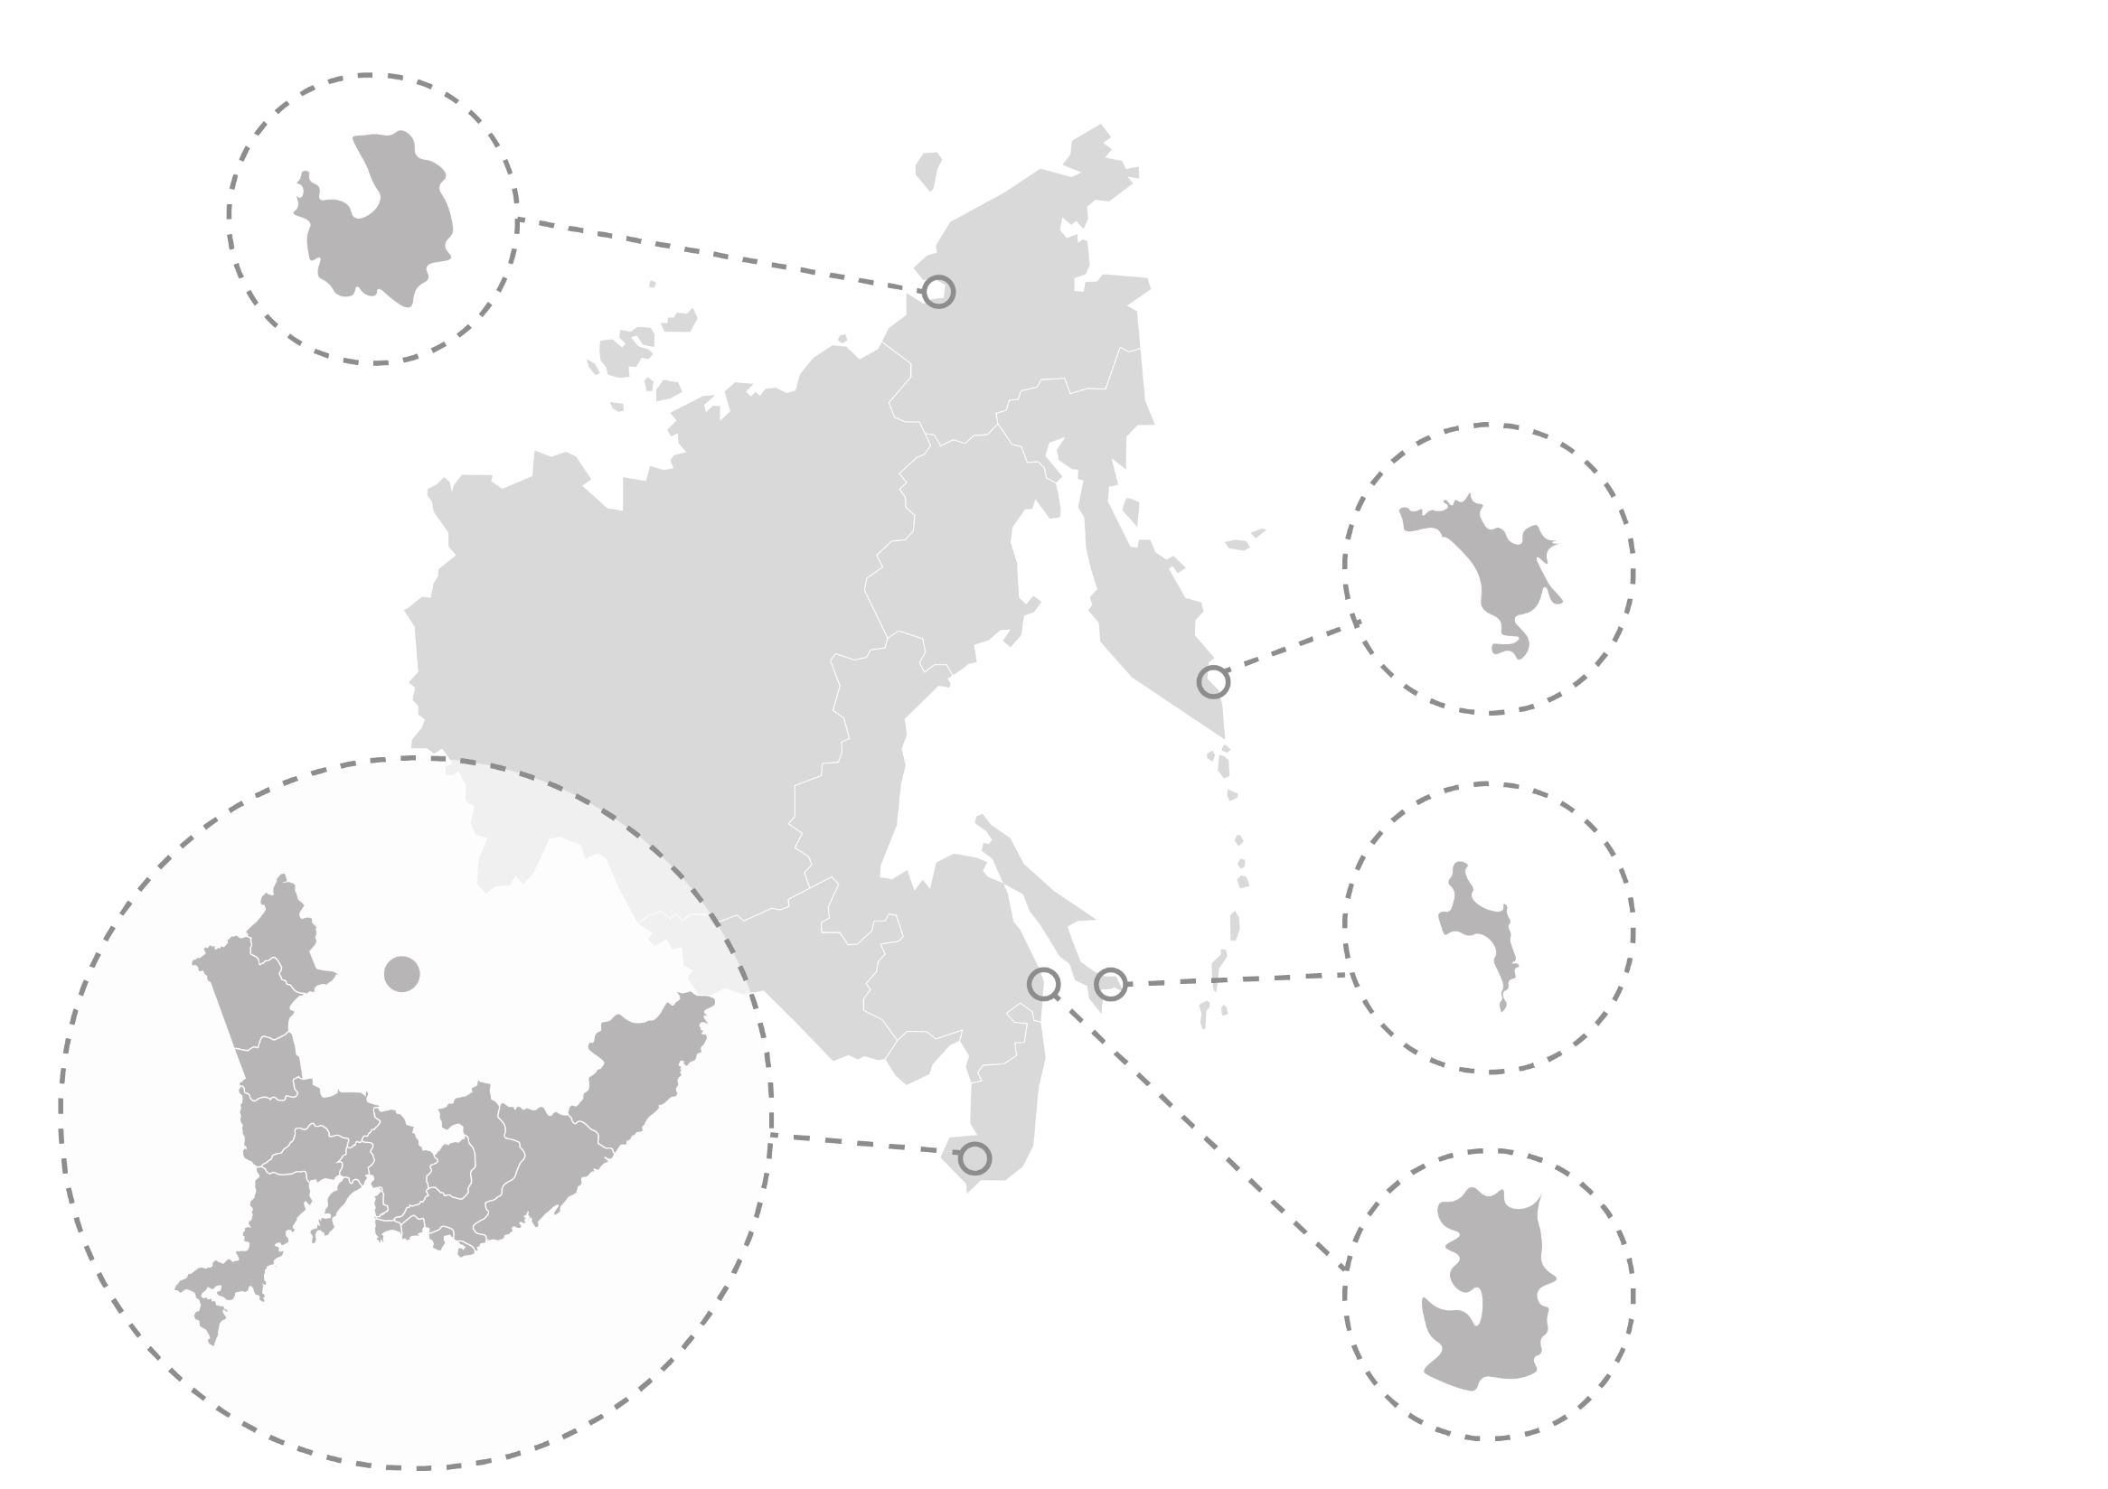
Свободный порт Владивосток

Slide 2
Свободный порт Владивосток – территория с особыми режимами налогового, таможенного и инвестиционного регулирования в соответствии с Федеральным законом от 13.07.2015 № 212-ФЗ «О свободном порте Владивосток».
Режим свободного порта Владивосток распространен на 16 муниципальных образований Приморского края и все ключевые порты юга Дальнего Востока, городской округ Петропавловск-Камчатский (Камчатского края), Ванинский муниципальный район (Хабаровского края), городской округ Корсаковский (Сахалинской области), городской округ Певек (Чукотского автономного округа), включая территории и акватории морских портов, расположенные на их территории.

Slide 3
ТЕРРИТОРИЯ СПВ
20
МУНИЦИПАЛЬНЫХ
ОБРАЗОВАНИЙ
5
РЕГИОНОВ
Городской округ Певек
(Чукотская автономная область)
Петропавловск-Камчатский
городской округ
(Камчатский край)
Ханкайский район
Корсаковский городской округ
Спасск-Дальний
Ольгинский район
(Сахалинская область)
Пограничный район
Шкотовский район
Октябрьский район
Артем
Партизанск
Уссурийск
Партизанский район
Надеждинский район
Ванинский район
Находка
Лазовский район
(Хабаровский край)
Большой камень
Хасанский район
Владивосток

Slide 4
ПРЕФЕРЕНЦИИ
ДЛЯ РЕЗИДЕНТОВ
ДЛЯ НЕ РЕЗИДЕНТОВ
ОБЩИЙ РАЗМЕР
СТРАХОВЫХ ВЗНОСОВ
НА 10 ЛЕТ
ОБЩИЙ РАЗМЕР
СТРАХОВЫХ ВЗНОСОВ
7.6%
30%
НАЛОГ НА ПРИБЫЛЬ 0%
В ТЕЧЕНИЕ 5 ЛЕТ,
ПОСЛЕДУЮЩИЕ 5 ЛЕТ 12%
0%
20%
НАЛОГ НА ПРИБЫЛЬ
2% В ФЕДЕРАЛЬНЫЙ БЮДЖЕТ
18% В РЕГИОНАЛЬНЫЙ
НАЛОГ НА ИМУЩЕСТВО 0%
В ТЕЧЕНИЕ 5 ЛЕТ,
ПОСЛЕДУЮЩИЕ 5 ЛЕТ 0,5%
0%
2.2%
НАЛОГ НА ИМУЩЕСТВО
ЗЕМЕЛЬНЫЙ НАЛОГ
В ТЕЧЕНИЕ 5 ЛЕТ
0%
0.3-1.5%
ЗЕМЕЛЬНЫЙ НАЛОГ

Slide 5
ПРЕФЕРЕНЦИИ
ДЛЯ РЕЗИДЕНТОВ СПВ
ПРАВО НА ПРЕДОСТАВЛЕНИЕ ЗЕМЕЛЬНЫХ УЧАСТКОВ В АРЕНДУ
БЕЗ ТОРГОВ, ПО КАДАСТРОВОЙ
СТОИМОСТИ
РАЗРЕШЕНИЕ НА ИНОСТРАННУЮ РАБОЧУЮ СИЛУ:
ДОЛЯ ДО 20% – ДЛЯ ВСЕХ РЕЗИДЕНТОВ
БОЛЕЕ 20% – ПО РЕШЕНИЮ НАБЛЮДАТЕЛЬНОГО СОВЕТА
БЕЗ КВОТ
СОКРАЩЕННОЕ ВРЕМЯ ПРОВЕДЕНИЯ
ПЛАНОВЫХ КОНТРОЛЬНЫХ ПРОВЕРОК
НЕ БОЛЕЕ 15 ДНЕЙ
СОКРАЩЕННОЕ ВРЕМЯ ПРОВЕДЕНИЯ
ВНЕПЛАНОВЫХ КОНТРОЛЬНЫХ ПРОВЕРОК
НЕ БОЛЕЕ 5 ДНЕЙ
БЕСПОШЛИННЫЙ И БЕЗНАЛОГОВЫЙ РЕЖИМ
СВОБОДНОЙ ТАМОЖЕННОЙ ЗОНЫ
ИСПОЛЬЗОВАНИЕ ТОВАРОВ ИНОСТРАННОГО
ПРОИЗВОДСТВА И ОБОРУДОВАНИЯ
ВЫВОЗ ОБОРУДОВАНИЯ
ВВОЗ
ХРАНЕНИЕ

Slide 6
ПОРЯДОК ПОЛУЧЕНИЯ
СТАТУСА РЕЗИДЕНТА СПВ
1
ПОДАЧА ЗАЯВКИ В КОРПОРАЦИЮ РАЗВИТИЯ ДАЛЬНЕГО ВОСТОКА
РАССМОТРЕНИЕ В ТЕЧЕНИЕ 15 РАБОЧИХ ДНЕЙ
2
ЗАКЛЮЧЕНИЕ СОГЛАШЕНИЯ И ВНЕСЕНИЕ В РЕЕСТР РЕЗИДЕНТОВ
ПРЕДОСТАВЛЕНИЕ ПРОЕКТА СОГЛАШЕНИЯ В ТЕЧЕНИЕ 30 ДНЕЙ
3
ВЫДАЧА СВИДЕТЕЛЬСТВА

Slide 7
КРИТЕРИИ
ОТБОРА РЕЗИДЕНТОВ
РЕГИСТРАЦИЯ НА ТЕРРИТОРИИ СВОБОДНОГО ПОРТА ВЛАДИВОСТОК
НОВЫЙ ИНВЕСТИЦИОННЫЙ ПРОЕКТ
МИНИМАЛЬНЫЙ ОБЪЕМ
КАПИТАЛЬНЫХ ВЛОЖЕНИЙ
НЕ МЕНЕЕ
5 МЛН РУБ ЗА 3 ГОДА
ВИДЫ ДЕЯТЕЛЬНОСТИ
НЕ ОТНОСЯТСЯ К ЗАПРЕЩЕННЫМ

Slide 8
ПОРЯДОК
РАССМОТРЕНИЯ ЗАЯВОК
1. РАССМОТРЕНИЕ ПАКЕТА ДОКУМЕНТОВ
2. ПРОВЕРКА НА СООТВЕТСТВИЕ КРИТЕРИЯМ ОТБОРА
3. АНАЛИЗ БИЗНЕС-ПЛАНА
ЗАЯВКА
КОПИИ УЧЕРЕДИТЕЛЬНЫХ ДОКУМЕНТОВ
СВИДЕТЕЛЬСТВО О РЕГИСТРАЦИИ
СВИДЕТЕЛЬСТВО О ПОСТАНОВКЕ НА НАЛОГОВЫЙ УЧЕТ
БИЗНЕС-ПЛАН
4. ВЫНЕСЕНИЕ РЕШЕНИЯ
ТРЕБОВАНИЯ К БИЗНЕС-ПЛАНУ
СВЕДЕНИЯ ОБ ИНВЕСТОРЕ
ОПИСАНИЕ ПРОЕКТА
СВЕДЕНИЯ О ПРОДУКЦИИ (РАБОТАХ, УСЛУГАХ)
ОСНОВНЫЕ ФИНАНСОВЫЕ ПОКАЗАТЕЛИ
РАСЧЕТ НАЛОГОВЫХ ОТЧИСЛЕНИЙ
ИСТОЧНИКИ ФИНАНСИРОВАНИЯ
ПЛАН-ГРАФИК ПРОЕКТА
БУХГАЛТЕРСКАЯ ОТЧЕТНОСТЬ (ДЛЯ ДЕЙСТВУЮЩИХ ПРЕДПРИЯТИЙ)

Slide 9
ПЕРВЫЕ РЕЗИДЕНТЫ
ООО «Владивостокский рыбный терминал»
ООО «ТРК Приморское кольцо»
ООО «Энергия резинообработки»
в настоящий момент в реестре более 310 компаний и организаций различной направленности: строительство, оказание медицинских услуг, молочное животноводство и другие.

Slide 10
ВИДЫ ДЕЯТЕЛЬНОСТИ СПВ
ВСЕ НАПРАВЛЕНИЯ БИЗНЕСА
ЗА ИСКЛЮЧЕНИЕМ
С ОГРАНИЧЕНИЯМИ
ВИДОВ ДЕЯТЕЛЬНОСТИ, КОТОРЫМИ НЕ МОГУТ ЗАНИМАТЬСЯ РЕЗИДЕНТЫ
ВИДОВ ДЕЯТЕЛЬНОСТИ РЕЗИДЕНТОВ НА КОТОРЫЕ НЕ РАСПРОСТРАНЯЮТСЯ НАЛОГОВЫЕ ЛЬГОТЫ
ДОБЫЧА НЕФТИ И ПРИРОДНОГО ГАЗА
ДЕЯТЕЛЬНОСТЬ АДМИНИСТРАТИВНАЯ
И СОПУТСТВУЮЩИЕ ДОПОЛНИТЕЛЬНЫЕ
УСЛУГИ (ЗА ИСКЛЮЧЕНИЕМ АРЕНДЫ
И ЛИЗИНГА)
ПРОИЗВОДСТВО ПОДАКЦИЗНЫХ ТОВАРОВ,
ЗА ИСКЛЮЧЕНИЕМ ПРОИЗВОДСТВА
АВТОМОБИЛЕЙ ЛЕГКОВЫХ, МОТОЦИКЛОВ,
МОТОРНЫХ МАСЕЛ, АВИАЦИОННОГО,
ДИЗЕЛЬНОГО И АВТОМОБИЛЬНОГО
ТОПЛИВА
ДЕЯТЕЛЬНОСТЬ ФИНАНСОВАЯ И СТРАХОВАЯ
ТОРГОВЛЯ ОПТОВАЯ И РОЗНИЧНАЯ

Slide 11
Ассоциация поддержки резидентов СПВ
Некоммерческая организация, созданная с целью защиты профессиональных интересов членов ассоциации – резидентов СПВ, создания условий для эффективного взаимодействия членов ассоциации с органами государственной и муниципальной власти, институтами развития, экспертным сообществом в рамках реализации ФЗ-212 «О свободной порте Владивосток».
Одна из важнейших функций ассоциации: мониторинг реализации нормативно-правовых актов, регулирующих деятельность резидентов СПВ, а также проведение общественной экспертизы проектов НПА.

Slide 12
ВОЗНИКШИЕ ПРОБЛЕМЫ
Высокая административная нагрузка
Необходимость корректировки принципа ускоренного возврата НДС
Невысокая востребованность процедуры свободной таможенной зоны
Отсутствие льгот для уже действующих на Дальнем востоке предприятий
Неразвитость наземной таможенной инфраструктуры

